Slide 1


Projet Walmart
Prévision des ventes hebdomadaires Walmart Projet de Machine Learning supervisé
1

Slide 2
Contexte et données
Objectif
Prédire les ventes hebdomadaires d'un magasin Walmart à partir de variables économiques et calendaires.
📦 Jeu de données • 150 observations initiales • 20 magasins Walmart • 8 variables dont 1 cible 🎯 Variable cible Weekly_Sales : Ventes hebdomadaires d’un magasin Walmart
Ces variables décrivent partiellement le contexte économique, calendaire et opérationnel de chaque magasin.

Slide 3
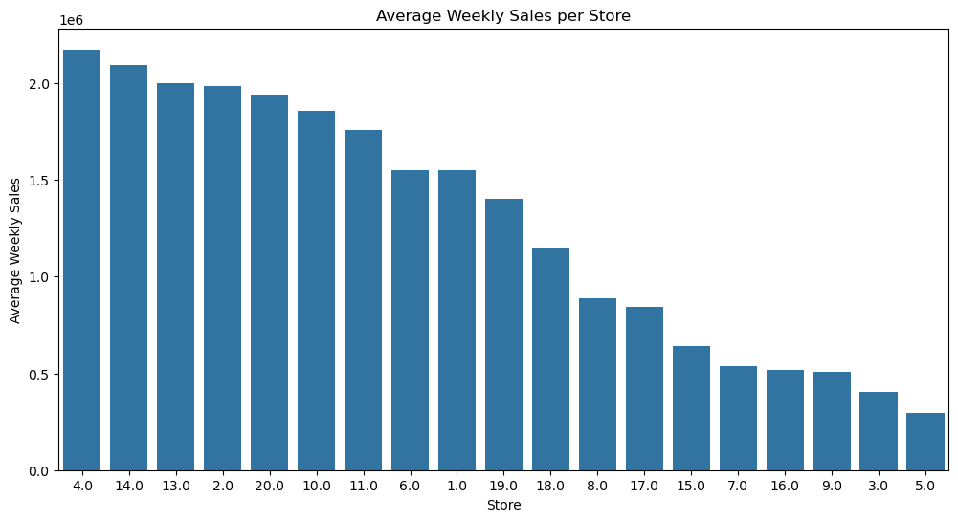
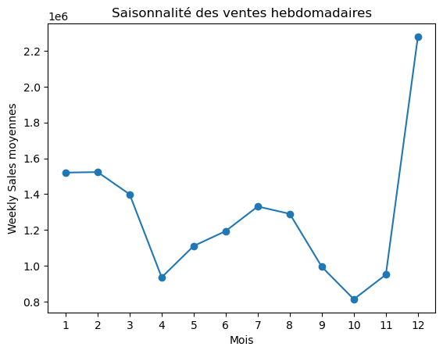
Quels facteurs influencent les ventes ?
Un effet magasin très marqué :
Les ventes varient beaucoup d’un magasin à l’autre
Le magasin apparaît comme un facteur explicatif majeur des ventes.
Forte saisonnalité :
Les ventes augmentent nettement en fin d’année.
Décembre représente le principal pic annuel.
Les variables économiques disponibles présentent une influence plus limitée que le magasin ou la saisonnalité.

Slide 4
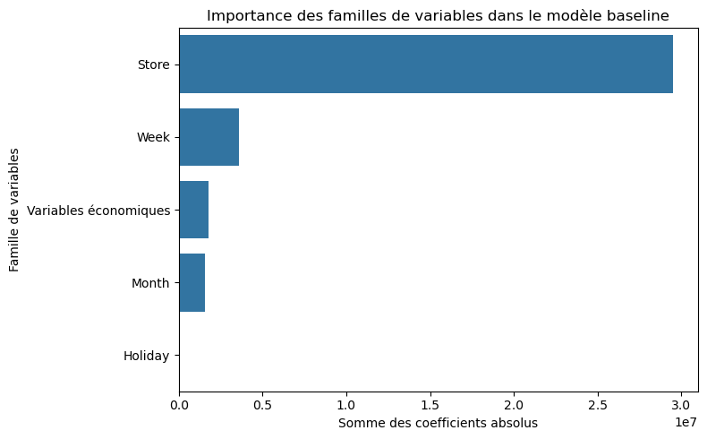
Ce que révèle le modèle
L’entraînement du modèle baseline confirme les enseignements observés lors de l'analyse exploratoire.
Le magasin est le principal facteur explicatif
Les différences de ventes entre magasins restent le signal le plus fort du modèle. Cependant, cela n’explique par les raisons de ces écarts, Store n’est qu’un proxy.
La saisonnalité joue un rôle majeur
Les variables temporelles confirment le pic observé en fin d'année.
Les variables économiques ont une influence plus limitée
Leur influence apparaît plus faible que celle du magasin ou de la temporalité.

Slide 5
Quel modèle retenir ?
On remarque que la régularisation améliore les performances.
Le tableau présente de meilleurs résultats pour le Lasso réglé manuellement.
Toutefois, l'écart observé avec le Lasso optimisé par GridSearchCV est marginal, tant en R² qu'en RMSE.
Le modèle retenu est donc le Lasso GridSearchCV, dont les hyperparamètres sont sélectionnés par validation croisée, ce qui limite le risque de surapprentissage lié au réglage manuel sur le jeu de test.

Slide 6
Conclusion
Résultats clés
Limites
Perspectives
Un fort effet magasin
Store reste un proxy
Enrichir les données
Les ventes varient fortement selon le magasin observé
Store capte des différences structurelles entre points de vente
Le modèle distingue les magasins, mais n’explique pas les causes de ces écarts
Intégrer plus de variables explicatives
Enrichir les données magasins
Ajouter surface, localisation, typologie, fréquentations, etc.
Un jeu de données réduit
Peu d’observations après nettoyage
Une saisonnalité marquée
Disposer de plus d’historique
Les ventes culminent en fin d’année
Accroître le nombre d’observations par magasin pour renforcer les résultats
Variables métier absentes
Promotions, localisation, fréquentation, etc. seraient utiles
La régularisation améliore le modèle
Ridge et Lasso améliorent les performances par rapport à la baseline
Prudence sur la généralisation
Tester de nouveaux modèles
Résultats sensibles au faible historique disponible
Essayer des modèles non linéaires : Random Forest ; XGBoost
Modèle retenu : Lasso optimisé par validation croisée ( GridSearchCV)

Slide 7


Des questions ?

